Slide 1


Slide 2






تعيين تلميذ(ة) للإجابة .
توجيهات و شرح التعليمات.
عرض فيديو.
المرور بين الصفوف للمساعدة و تصحيح الإنجازات
عمل في ثنائيات .
نهاية الشريط، المرور إلى الشريحة الموالية.

Slide 3

تنظيم حصص الأسبوع
اليوم 1 -
استماع وتحدث .
قراءة : توليف ر – ز – ص – ض – ط - ظ
كتابة : رسم الحروف وإكمال كلمات - نقل .
معجم.
استماع وتحدث.
قراءة : توليف: ب ت ن ث ي
خط : رسم الحروف وإكمال كلمات
استماع وتحدث .
قراءة : دمج .
إملاء .
استماع وتحدث.
قراءة : توليف د - ذ - س - ش - ف – ق
كتابة : رسم الحروف وإكمال كلمات
استماع وتحدث .
قراءة : أراجع ما تعلمته .
إنتاج كتابي .
استماع وتحدث .
قراءة : توليف ع – غ – ح – ج - خ
كتابة : رسم الحروف وإكمال كلمات

Slide 4








هيكلة حصة اليوم
-01افتتاح الحصة
الترحيب وتدبير السلوك.
أنشطة اعتيادية: إملاء.
كلمات بصرية: معا – خلف –أيها – أيتها – الذي – التي
قراءة مشتركة
-02معجم
معجم اللعب والمرح:
يسقط – جرح – كسر –خسر –فاز –فرحون
-03استماع وتحدث
تعرف واستثمار البنيات اللغوية:
الجملة الفعلية: أفضل- أحب – لا أحب.
04-قراءة / كتابة
توليف: ب ت ن ث ي
رسم الحروف وإكمال كلمات

Slide 5

عند نهاية الحصة
على الأقل % 80 من المتعلمين سيكونون قادرين على:
تعرف مفردات معجم اللعب والمرح؛
تعرف واستثمار البنيات اللغوية: الجملة الفعلية: أفضل – أحب – لا أحب؛
قراءة مقاطع وكلمات وجمل تتضمن الحروف التي سبق تقديمها؛
رسم حروف سبق تقديمها وإكمال كلمات بالمقاطع المناسبة.

Slide 6


افتتاح الحصة
افتتاح الحصة
الترحيب وتدبير السلوك
أنشطة اعتيادية:
إملاء: ءٍ – ءاً - بُطْءٍ - لُجوءاً
كلمات بصرية: معا – خلف –أيها – أيتها – الذي – التي
قراءة مشتركة

Slide 7


مرحبا بكم ، سننطلق في حصة اللغة العربية.
اختــتام الحــصة
قراءة/ كتابة
استـماع وتحدث
معــــــــــجم
افتتاح الحصة

Slide 8


قبل أن نبدأ حصة اليوم سأذكركم بشروط الحصول على نجمة التميز.
اختــتام الحــصة
قراءة/ كتابة
استـماع وتحدث
معــــــــــجم
افتتاح الحصة
أُنْصِتُ وأَنْتَبِهُ جَيِّداً للدَّرْسِ.
وَأَنا جالِسٌ، أَرْفَعُ أُصْبُعي لِلْإجابَةِ.

Slide 9


ضعوا اللوحة والكراسة في القمطر. 
اختــتام الحــصة
قراءة/ كتابة
استـماع وتحدث
معــــــــــجم
افتتاح الحصة

Slide 10






يتم اعتماد نشاط اعتيادي خاص بالإملاء بداية كل حصة ؛
يطلب من المتعلمين، في نهاية كل حصة، قراءة كلمات الصفحة المخصصة للحرف مع نقل هذه الكلمات على دفتر الواجبات المنزلية؛
يمر الأستاذ سريعا بين الصفوف في بداية كل حصة لمراقبة إنجاز الواجب المنزلي (نقل الكلمات)؛
يملي الأستاذ على المتعلمين في بداية كل حصة مقطعين وكلمتين من الكلمات التي نقلها المتعلمون كواجب منزلي في الحصة السابقة؛
يتم نشاط الإملاء في بداية كل حصة على الألواح ويتم التصحيح وتقديم التغذية الراجعة في حينه؛
بالنسبة للوحة المقاطع فيتم الاستمرار في تعبئتها في نهاية كل حصة بالحرف الجديد ثم قراءتها قبل ختام الحصة كما ينصح بتعويد المتعلمين على قراءة لوحة المقاطع في أي وقت متاح.

Slide 11

خذوا الألواح سأملي عليكم مقاطع وكلمات (يملي الأستاذ على المتعلمين، تباعا، مقطعين وكلمتين – المكتوبة في الشريحة الانتقالية الخاصة بافتتاح الحصة - مع التصحيح على السبورة والألواح)
اختــتام الحــصة
قراءة/ كتابة
استـماع وتحدث
معــــــــــجم
افتتاح الحصة

Slide 12
بِدايَةً؛ ستتعلمون قراءة مجموعة من الكلمات.
اختــتام الحــصة
قراءة/ كتابة
استـماع وتحدث
معــــــــــجم
افتتاح الحصة
أَيُّها
خَلْفَ
مَعاً
اَلَّتي
اَلَّذي
أَيَّتُها

Slide 13
نَقرأ معا. رددوا معي.
اختــتام الحــصة
قراءة/ كتابة
استـماع وتحدث
معــــــــــجم
افتتاح الحصة
أَيُّها
خَلْفَ
مَعاً
اَلَّتي
اَلَّذي
أَيَّتُها

Slide 14
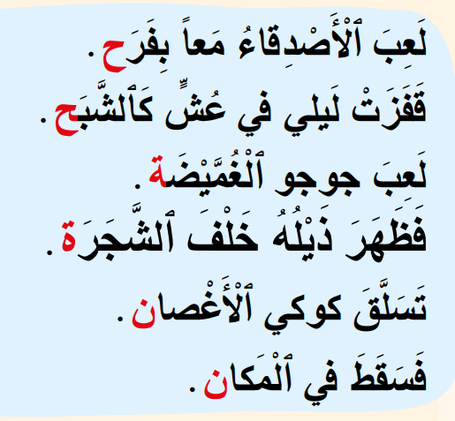
سنقرأ معا نص القراءة المشتركة. سأقرأ النص جملة جملة وأنتم ترددون بعدي جماعة.
اختــتام الحــصة
قراءة/ كتابة
استـماع وتحدث
معــــــــــجم
افتتاح الحصة

Slide 15

معجم
2
معجم
معجم الصحة والنظافة والحماية من الأخطار:
يسقط – جرح – كسر –خسر –فاز –فرحون

Slide 16
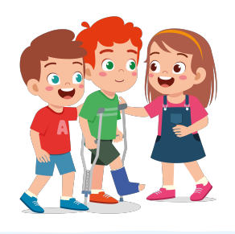

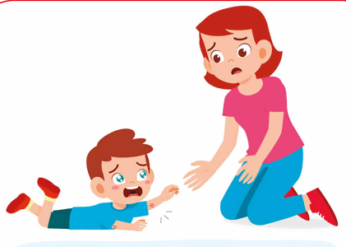


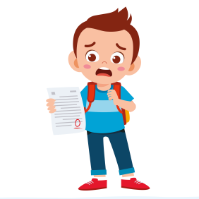
انتبهوا الآن. سوف نتعلم كلمات جديدة، سنستعمل هذه الكلمات للتحدث عن اللعب والمرح.
اختــتام الحــصة
قراءة/ كتابة
استـماع وتحدث
معــــــــــجم
افتتاح الحصة

Slide 17
ماذا يحدث للولد؟ يمكن للمتعلمين استعمال اللغة الأم للتعبير عن الكلمة.
اختــتام الحــصة
قراءة/ كتابة
استـماع وتحدث
معــــــــــجم
افتتاح الحصة

Slide 18
الولدُ يسْقُطُ- يَسْقُطُ ــــ رَدِّدوا: يسقطُ.
اختــتام الحــصة
قراءة/ كتابة
استـماع وتحدث
معــــــــــجم
افتتاح الحصة
يَـسْـقُـطُ

Slide 19
ما هذا؟ يمكن للمتعلمين استعمال اللغة الأم للتعبير عن الكلمة.
اختــتام الحــصة
قراءة/ كتابة
استـماع وتحدث
معــــــــــجم
افتتاح الحصة

Slide 20

هذا جُرْحٌ. جُرْحٌ. ردِّدوا : جُرْحٌ
اختــتام الحــصة
قراءة/ كتابة
استـماع وتحدث
معــــــــــجم
افتتاح الحصة
جُـرْح

Slide 21
ما الذي أصاب الولد؟ يمكن للمتعلمين استعمال اللغة الأم للتعبير عن الكلمة.
اختــتام الحــصة
قراءة/ كتابة
استـماع وتحدث
معــــــــــجم
افتتاح الحصة

Slide 22
أصابه كسرٌ. كسرٌ. رَدِّدوا : كَسْرٌ.
اختــتام الحــصة
قراءة/ كتابة
استـماع وتحدث
معــــــــــجم
افتتاح الحصة
كَـسْـر

Slide 23
أثناء اللعب، احذر السقوط والجرح والكسر. رَدِّدوا.
اختــتام الحــصة
قراءة/ كتابة
استـماع وتحدث
معــــــــــجم
افتتاح الحصة

Slide 24
لم حزِنَ الولدُ؟ يمكن للمتعلمين استعمال اللغة الأم للتعبير عن الكلمة.
اختــتام الحــصة
قراءة/ كتابة
استـماع وتحدث
معــــــــــجم
افتتاح الحصة

Slide 25
لِأَنَّهُ خَسِرَ ـــــ خَسِرَ. رَدِّدوا : خَسِرَ.
اختــتام الحــصة
قراءة/ كتابة
استـماع وتحدث
معــــــــــجم
افتتاح الحصة
خَـسِـرَ

Slide 26
لما فرحَ الولدُ؟ يمكن للمتعلمين استعمال اللغة الأم للتعبير عن الكلمة.
اختــتام الحــصة
قراءة/ كتابة
استـماع وتحدث
معــــــــــجم
افتتاح الحصة

Slide 27
لأنه فازَ . فازَ ــــ رَدِّدوا: فازَ.
اختــتام الحــصة
قراءة/ كتابة
استـماع وتحدث
معــــــــــجم
افتتاح الحصة
فـازَ

Slide 28
كيف هم الأطفال؟ يمكن للمتعلمين استعمال اللغة الأم للتعبير عن الكلمة.
اختــتام الحــصة
قراءة/ كتابة
استـماع وتحدث
معــــــــــجم
افتتاح الحصة

Slide 29
الأطفالُ فَرحونَ. فرِحونَ. رَدِّدوا : فرحون.
اختــتام الحــصة
قراءة/ كتابة
استـماع وتحدث
معــــــــــجم
افتتاح الحصة
فَـرِحـونَ

Slide 30
الأطفال فرحون لأنهم فازوا في المسابقة. رددوا.
اختــتام الحــصة
قراءة/ كتابة
استـماع وتحدث
معــــــــــجم
افتتاح الحصة

Slide 31
الآن سوف نراجع الكلمات التي تعرفنا عليها. أنا أشير وأنت تقول.
اختــتام الحــصة
قراءة/ كتابة
استـماع وتحدث
معــــــــــجم
افتتاح الحصة

Slide 32

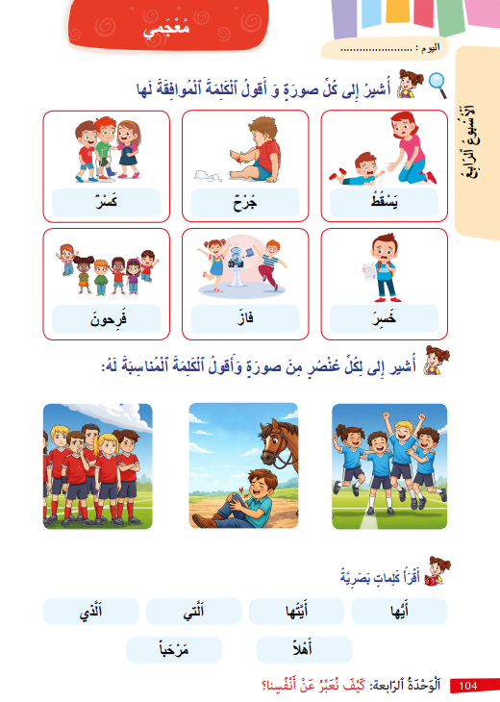
خذوا الكراسة ص 104.
اختــتام الحــصة
قراءة/ كتابة
استـماع وتحدث
معــــــــــجم
افتتاح الحصة

Slide 33

ستنجزون تمرين: «أنا أشير وأنت تقول» في ثنائيات.
اختــتام الحــصة
قراءة/ كتابة
استـماع وتحدث
معــــــــــجم
افتتاح الحصة
أَنْت تقول
2
أنا أشير
1

Slide 34
كل واحد يشير إلى الصورة وصديقه يقول الكلمة المناسبة لها.
اختــتام الحــصة
قراءة/ كتابة
استـماع وتحدث
معــــــــــجم
افتتاح الحصة

Slide 35

استماع وتحدث
3
استماع وتحدث
تعرف واستثمار البنيات اللغوية:
الجملة الفعلية: أفضل – أحب – لا أحب

Slide 36

سنتعلم الآن كيف نركب جملا نعبر بها عما نحبه وما لا نحبه. سأبدأ أنا أولا. انتبهوا.
اختــتام الحــصة
قراءة/ كتابة
استـماع وتحدث
معــــــــــجم
افتتاح الحصة

Slide 37
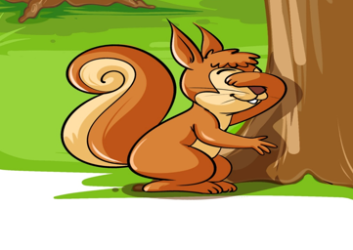
يفضل جوجو لعبة الغميضة. رددوا. ردد أنت.
اختــتام الحــصة
قراءة/ كتابة
استـماع وتحدث
معــــــــــجم
افتتاح الحصة

Slide 38
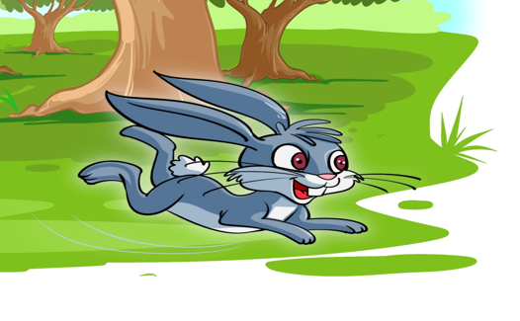
تحب ليلي لعبة القفز. رددوا. ردد أنت.
اختــتام الحــصة
قراءة/ كتابة
استـماع وتحدث
معــــــــــجم
افتتاح الحصة

Slide 39
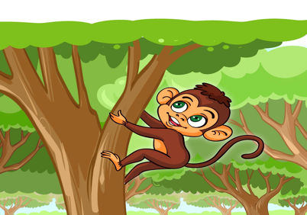
يحب كوكي لعبة التسلق. رددوا. ردد أنت.
اختــتام الحــصة
قراءة/ كتابة
استـماع وتحدث
معــــــــــجم
افتتاح الحصة

Slide 40



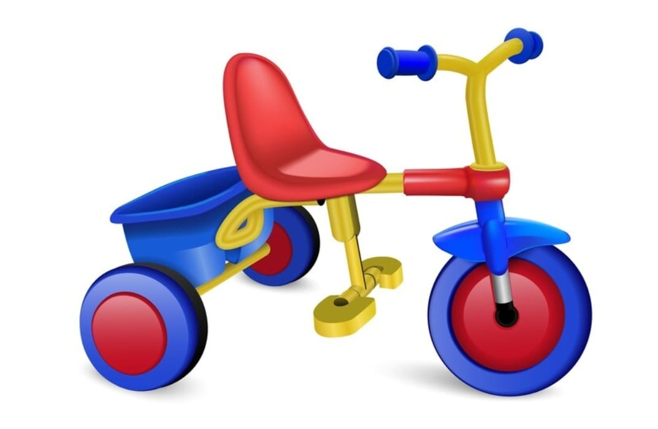


أنا أفضل اللعب بالدمية. وأنتم ماذا تفضلون؟
اختــتام الحــصة
قراءة/ كتابة
استـماع وتحدث
معــــــــــجم
افتتاح الحصة

Slide 41
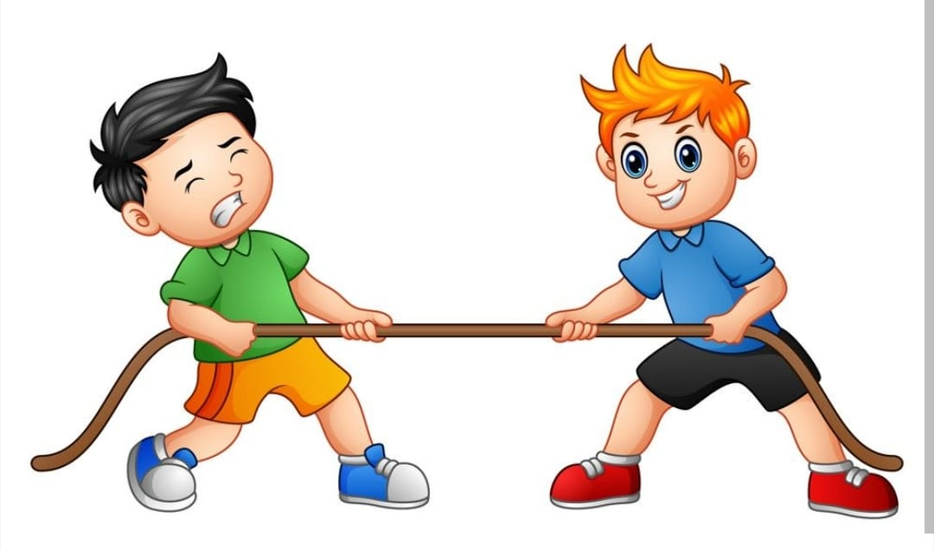
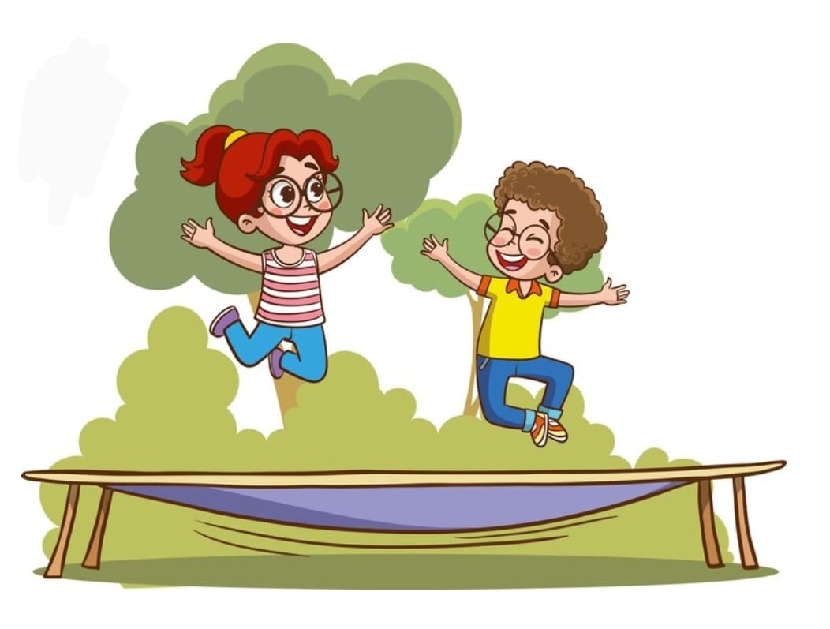
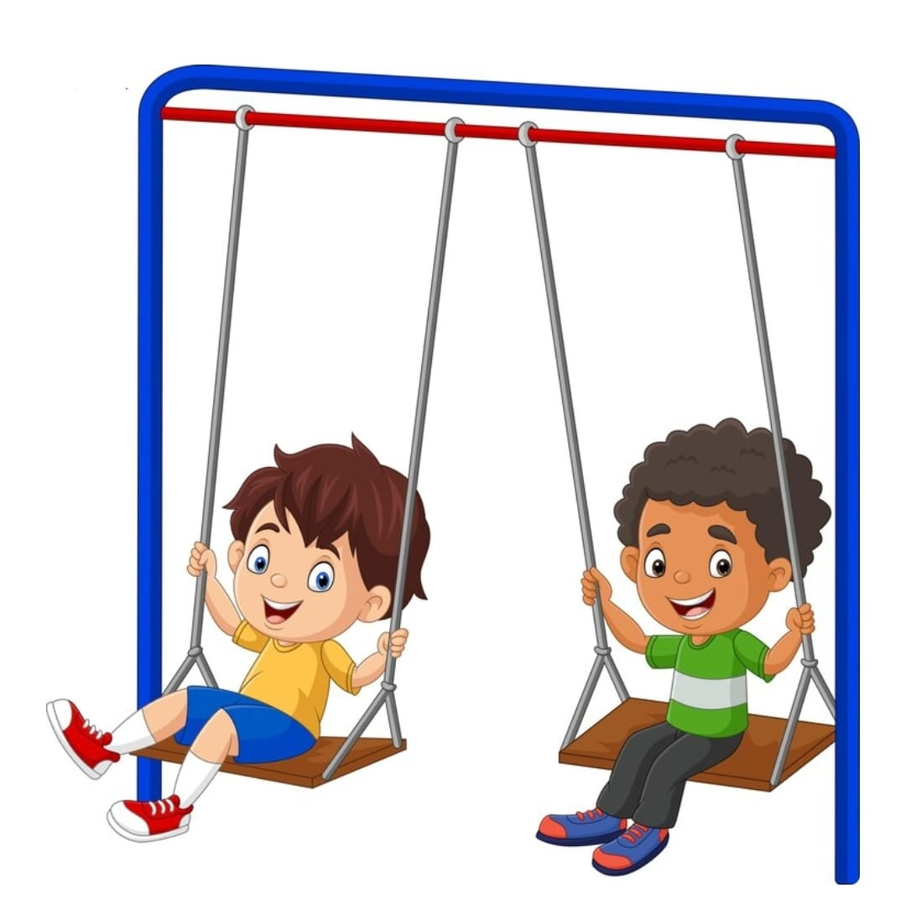
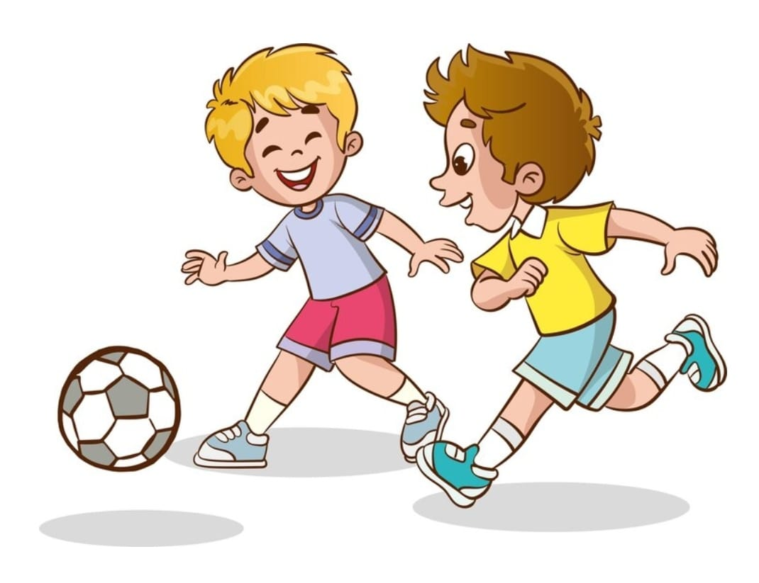
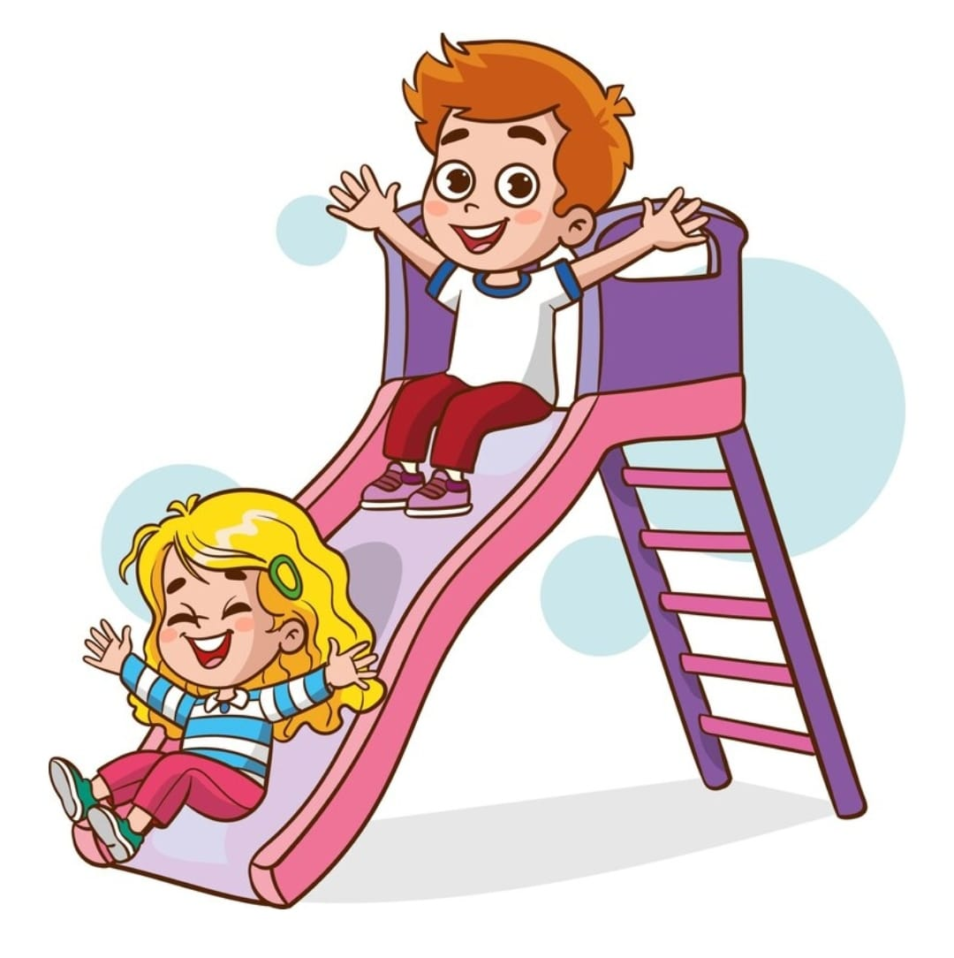
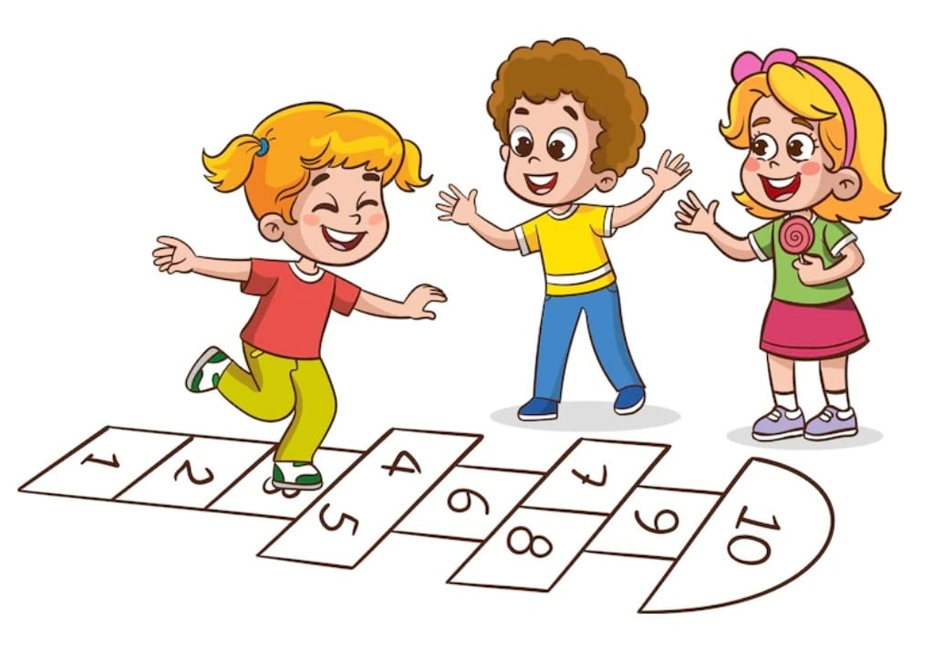
أنا أحب لعبة الأرجوحة لأنها لعبة ممتعة. وأنتم ماذا تحبون؟ لماذا؟
اختــتام الحــصة
قراءة/ كتابة
استـماع وتحدث
معــــــــــجم
افتتاح الحصة

Slide 42
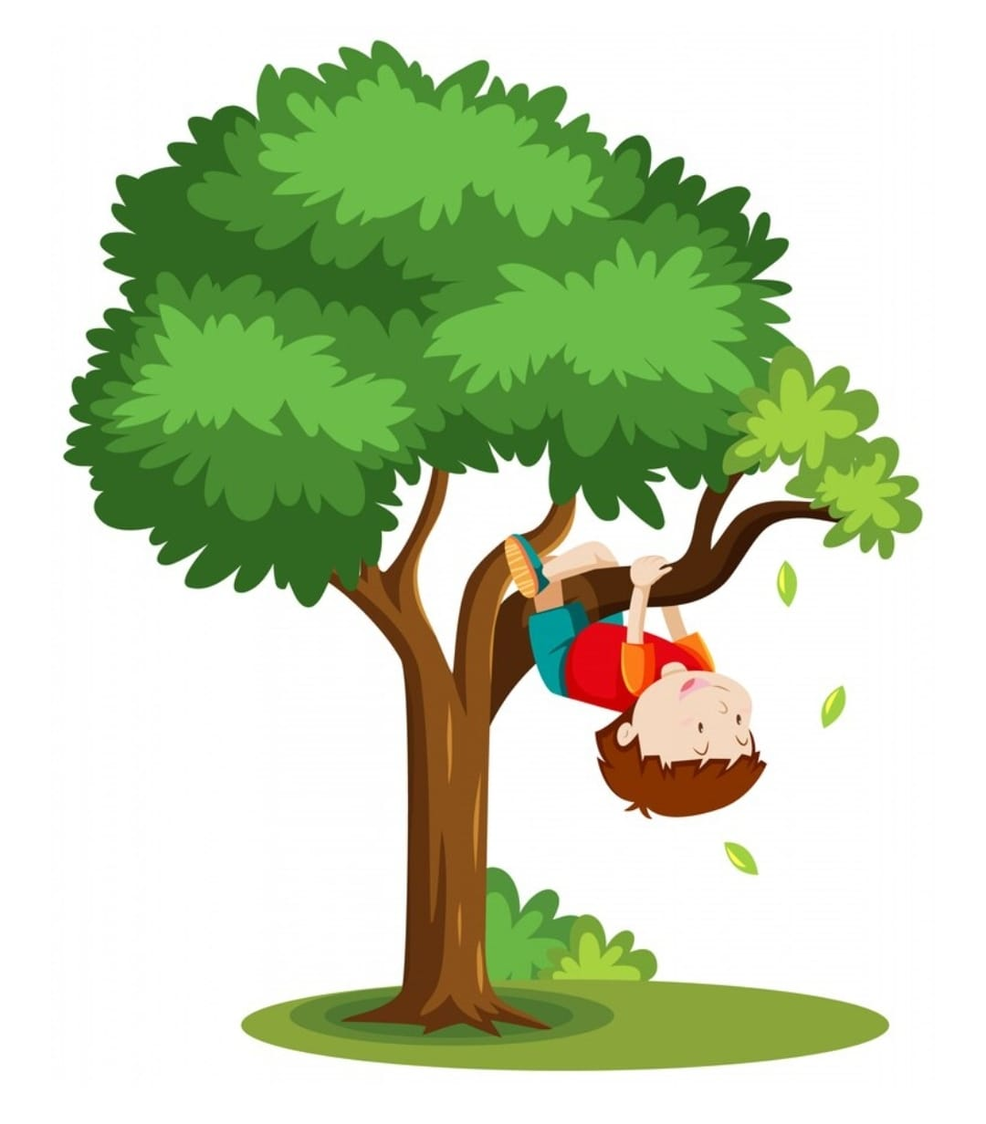
أنا لا أحب لعبة التسلق لأني أخاف أن أسقط. رددوا. ردد أنت.
اختــتام الحــصة
قراءة/ كتابة
استـماع وتحدث
معــــــــــجم
افتتاح الحصة

Slide 43
وأنتم أي لعبة لا تحبون؟ لماذا؟
اختــتام الحــصة
قراءة/ كتابة
استـماع وتحدث
معــــــــــجم
افتتاح الحصة

Slide 44

  يطلب الأستاذ من المتعلمين تركيب جمل تتضمن أفضل –أحب - لا أحب. يشرك الأستاذ جميع المتعلمين في النشاط.
اختــتام الحــصة
قراءة/ كتابة
استـماع وتحدث
معــــــــــجم
افتتاح الحصة

Slide 45
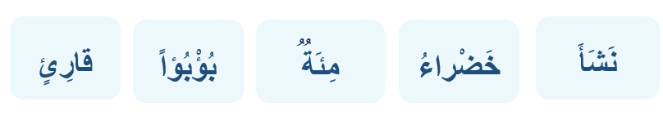
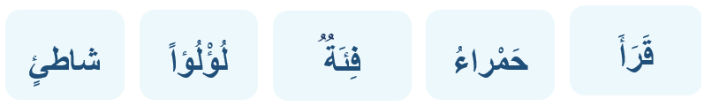
الآن سنلعب لعبة "أقرأ كلمة وأقفز قفزة". سأختار تلميذة تمثل فريق البنات تقرأ كلمة وتقفز قفزة. بعدها يقوم ممثل الأولاد ليقرأ ويقفز. الفائز هو من يقرأ الخمس كلمات قراءة صحيحة.
اختــتام الحــصة
قراءة/ كتابة
استـماع وتحدث
معــــــــــجم
افتتاح الحصة

Slide 46

وقت النجمة الآن. الفائز بنجمة الاستماع هو (هي) ....... صفقوا له (لها).
اختــتام الحــصة
قراءة/ كتابة
استـماع وتحدث
معــــــــــجم
افتتاح الحصة

Slide 47

قراءة كتابة
4
قراءة / كتابة
ب – ت – ن – ث - ي: مراجعة وتوليف؛
رسم الحروف وإكمال كلمات.

Slide 48
تعلمنا سابقا كيف نقرأ ونكتب كل حروف اللغة العربية. اليوم سنراجع بعض ما تعلمناه.
اختــتام الحــصة
قراءة/ كتابة
استـماع وتحدث
معــــــــــجم
افتتاح الحصة
ث
ي
ن
ت
ب

Slide 49

سنميز الصوت [ت] عندما نسمعه في كلمات. أنصتوا جيدا.
اختــتام الحــصة
قراءة/ كتابة
استـماع وتحدث
معــــــــــجم
افتتاح الحصة
ت

Slide 50

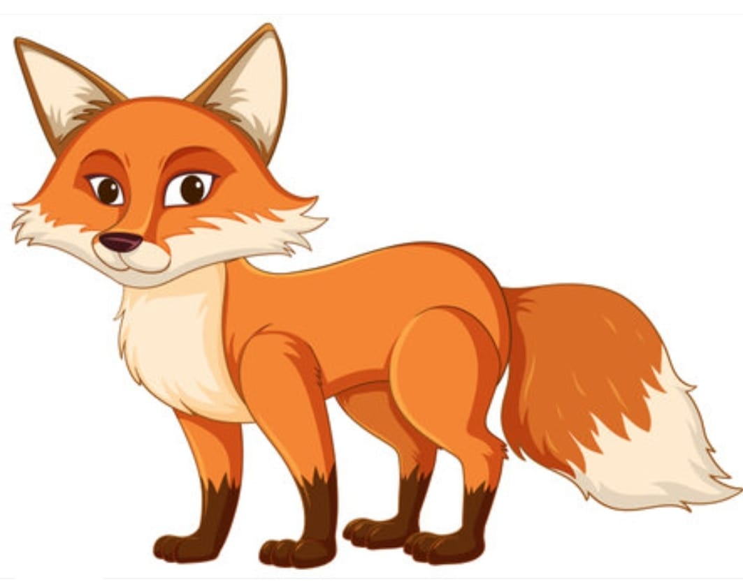
ثعلب – ثعلب هل سمعتم الصوت [ ت ] في كلمة ثعلب؟
اختــتام الحــصة
قراءة/ كتابة
استـماع وتحدث
معــــــــــجم
افتتاح الحصة

Slide 51

أحسنتم، لا نسمع الصوت [ ت ] في كلمة ثعلب.
اختــتام الحــصة
قراءة/ كتابة
استـماع وتحدث
معــــــــــجم
افتتاح الحصة

Slide 52
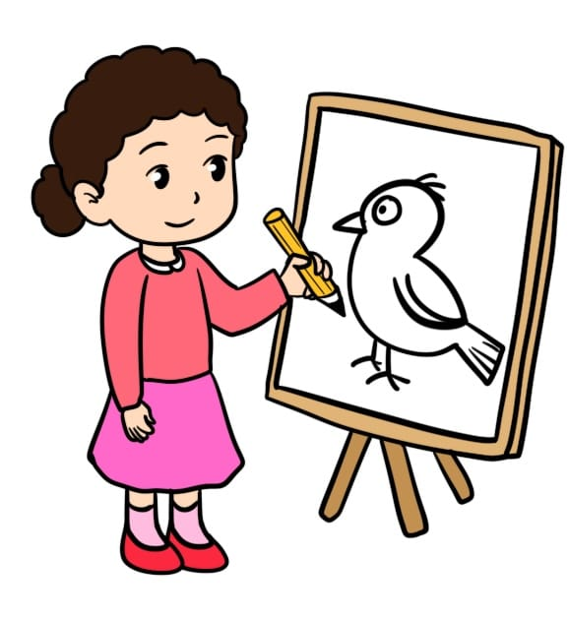
ترسمُ – ترسمُ - هل سمعتم الصوت [ ت ] في ترسم؟
اختــتام الحــصة
قراءة/ كتابة
استـماع وتحدث
معــــــــــجم
افتتاح الحصة

Slide 53
أحسنتم، نسمع الصوت [ت] في ترسُمُ
اختــتام الحــصة
قراءة/ كتابة
استـماع وتحدث
معــــــــــجم
افتتاح الحصة

Slide 54
أرجوحة – أرجوحة - هل سمعتم الصوت [ ت ] في كلمة أرجوحة؟
اختــتام الحــصة
قراءة/ كتابة
استـماع وتحدث
معــــــــــجم
افتتاح الحصة

Slide 55
نعم نسمع الصوت [ت] في أرجوحة.
اختــتام الحــصة
قراءة/ كتابة
استـماع وتحدث
معــــــــــجم
افتتاح الحصة

Slide 56
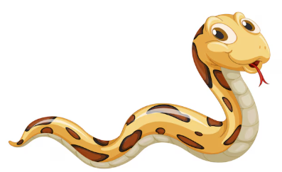
ثعبان – ثعبان - هل سمعتم الصوت [ ت ] في كلمة ثعبان؟
اختــتام الحــصة
قراءة/ كتابة
استـماع وتحدث
معــــــــــجم
افتتاح الحصة

Slide 57
أحسنتم، لا نسمع الصوت [ت] في ثعبان.
اختــتام الحــصة
قراءة/ كتابة
استـماع وتحدث
معــــــــــجم
افتتاح الحصة

Slide 58
أقرأ رددوا بعدي.
اختــتام الحــصة
قراءة/ كتابة
استـماع وتحدث
معــــــــــجم
افتتاح الحصة
ن
ت
ب
ي
ث

Slide 59
من يقرأ. خاص بالفئة د
اختــتام الحــصة
قراءة/ كتابة
استـماع وتحدث
معــــــــــجم
افتتاح الحصة
ن
ت
ب
ي
ث

Slide 60


الآن؛ سأكتب على سبورة الكتابة حرف الباء مع الوصف. تابعوا جيدا.
اختــتام الحــصة
قراءة/ كتابة
استـماع وتحدث
معــــــــــجم
افتتاح الحصة
ب

Slide 61

الآن اكتبوا على الألواح حرف الباء. ارفعوا ألواحكم .
اختــتام الحــصة
قراءة/ كتابة
استـماع وتحدث
معــــــــــجم
افتتاح الحصة
ب

Slide 62
الآن؛ سأكتب على سبورة الكتابة حرف التاء مع الوصف. تابعوا جيدا.
اختــتام الحــصة
قراءة/ كتابة
استـماع وتحدث
معــــــــــجم
افتتاح الحصة
ــتـــ

Slide 63
اكتبوا على الألواح حرف التاء في وسط الكلمة. ارفعوا ألواحكم
اختــتام الحــصة
قراءة/ كتابة
استـماع وتحدث
معــــــــــجم
افتتاح الحصة
ـــتــ

Slide 64
الآن؛ سأكتب على سبورة الكتابة حرف النون مع الوصف. تابعوا جيدا.
اختــتام الحــصة
قراءة/ كتابة
استـماع وتحدث
معــــــــــجم
افتتاح الحصة
ن

Slide 65

اكتبوا على الألواح حرف النون. ارفعوا ألواحكم
اختــتام الحــصة
قراءة/ كتابة
استـماع وتحدث
معــــــــــجم
افتتاح الحصة
ن

Slide 66
الآن؛ سأكتب على سبورة الكتابة حرف الثاء مع الوصف. تابعوا جيدا.
اختــتام الحــصة
قراءة/ كتابة
استـماع وتحدث
معــــــــــجم
افتتاح الحصة
ثــ

Slide 67
اكتبوا على الألواح حرف الثاء. ارفعوا ألواحكم
اختــتام الحــصة
قراءة/ كتابة
استـماع وتحدث
معــــــــــجم
افتتاح الحصة
ثــ

Slide 68
الآن؛ سأكتب على سبورة الكتابة حرف الياء مع الوصف. تابعوا جيدا.
اختــتام الحــصة
قراءة/ كتابة
استـماع وتحدث
معــــــــــجم
افتتاح الحصة
ي

Slide 69
اكتبوا على الألواح حرف الياء. ارفعوا ألواحكم
اختــتام الحــصة
قراءة/ كتابة
استـماع وتحدث
معــــــــــجم
افتتاح الحصة
ي

Slide 70
الآن سنقرأ مقاطع وكلمات تتضمن الحروف. انتبهوا.
اختــتام الحــصة
قراءة/ كتابة
استـماع وتحدث
معــــــــــجم
افتتاح الحصة
ن
ت
ب
ظ
ي
ث

Slide 71
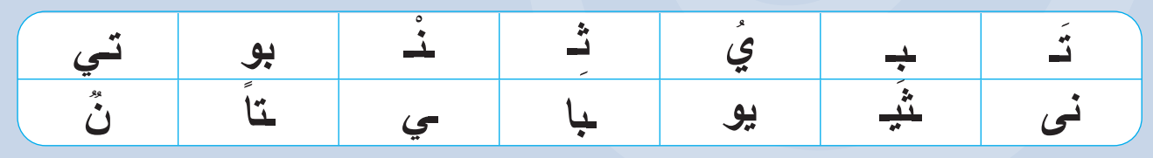
أقرأ. رددوا بعدي.
اختــتام الحــصة
قراءة/ كتابة
استـماع وتحدث
معــــــــــجم
افتتاح الحصة

Slide 72
من يقوم للقراءة؟ (خاص بالفئة د)
اختــتام الحــصة
قراءة/ كتابة
استـماع وتحدث
معــــــــــجم
افتتاح الحصة

Slide 73
أنا أقرأ وأنتم ترددون بعدي.
اختــتام الحــصة
قراءة/ كتابة
استـماع وتحدث
معــــــــــجم
افتتاح الحصة
يَكْتُبُ
يَـكْـ / ــتُــ / ــبُ
نَبات
نَــ/ ــبا / ت
تِبْناً
تِـبْــ/ ــنـاً
ثَمانِيَةٍ
ثَــ/ ــما/ نِـ / ـيَـ / ـةٍ
يُعْجِبُني
يُـعْـ/ ــجِـ / ـبُــ / ـني

Slide 74
أنا من يقرأ؟ (خاص بمن يحتاجون التدرب على الدمج)
اختــتام الحــصة
قراءة/ كتابة
استـماع وتحدث
معــــــــــجم
افتتاح الحصة
يَكْتُبُ
يَـكْـ / ــتُــ / ــبُ
نَبات
نَــ/ ــبا / ت
تِبْناً
تِـبْــ/ ــنـاً
ثَمانِيَةٍ
ثَــ/ ــما/ نِـ / ـيَـ / ـةٍ
يُعْجِبُني
يُـعْـ/ ــجِـ / ـبُــ / ـني

Slide 75
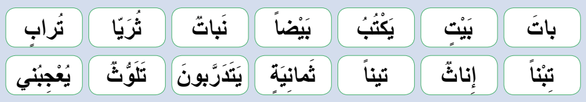
أقرأ. رددوا بعدي
اختــتام الحــصة
قراءة/ كتابة
استـماع وتحدث
معــــــــــجم
افتتاح الحصة

Slide 76
من يقرأ؟ سأعين 6 منكم لقيادة القراءة.
اختــتام الحــصة
قراءة/ كتابة
استـماع وتحدث
معــــــــــجم
افتتاح الحصة

Slide 77
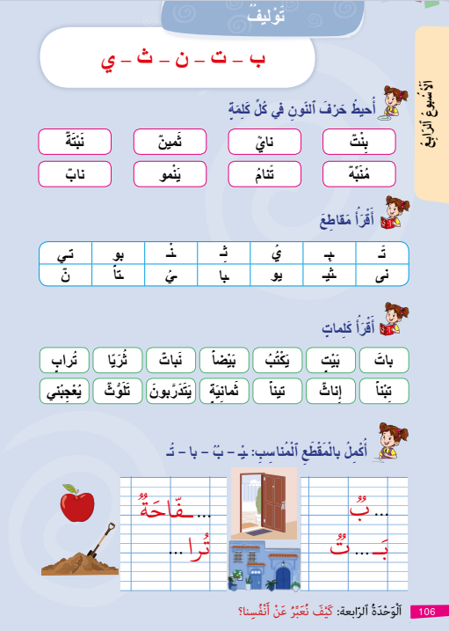
خذوا الكراسة الصفحة 106.
اختــتام الحــصة
قراءة/ كتابة
استـماع وتحدث
معــــــــــجم
افتتاح الحصة

Slide 78

اقرؤوا الكلمات في ثنائيات، سأمر بين الصفوف لمساعدتكم.
اختــتام الحــصة
قراءة/ كتابة
استـماع وتحدث
معــــــــــجم
افتتاح الحصة

Slide 79
وقت النجمة الآن. الفائز بنجمة القراءة بهدوء : ....
اختــتام الحــصة
قراءة/ كتابة
استـماع وتحدث
معــــــــــجم
افتتاح الحصة

Slide 80

قفوا، سننشد أنشودة جسمي نشيط ومثابر مع القيام بحركات.
اختــتام الحــصة
قراءة/ كتابة
استـماع وتحدث
معــــــــــجم
افتتاح الحصة

Slide 81
الآن سنكمل كلمة بالمقطع الناقص من مقاطع الحروف التي راجعناها. تابعوا معي.
اختــتام الحــصة
قراءة/ كتابة
استـماع وتحدث
معــــــــــجم
افتتاح الحصة
ـيْـ ــ ب ــ با ــ تُـ

Slide 82

لاحظوا الصورة واقرؤوا المقطع المكتوب في الكلمة.
اختــتام الحــصة
قراءة/ كتابة
استـماع وتحدث
معــــــــــجم
افتتاح الحصة
... ب

Slide 83
من يقول الكلمة التي سنكملها؟ اكتبوا الكلمة كاملة على ألواحكم.
اختــتام الحــصة
قراءة/ كتابة
استـماع وتحدث
معــــــــــجم
افتتاح الحصة
... ب

Slide 84
ارفعوا ألواحكم. صححوا.
اختــتام الحــصة
قراءة/ كتابة
استـماع وتحدث
معــــــــــجم
افتتاح الحصة
باب

Slide 85

خذوا الكراسة الصفحة 106. أكملوا بالمقطع المناسب . (يشرح الأستاذ المطلوب. يتم التصحيح على السبورة وفي الكراسات).
اختــتام الحــصة
قراءة/ كتابة
استـماع وتحدث
معــــــــــجم
افتتاح الحصة

Slide 86
خذوا دفاتر الكتابة. اكتبوا المقاطع. (يعد الأستاذ النماذج لمتعلميه حسب الحاجة)
سأمر لمساعدتكم.
اختــتام الحــصة
قراءة/ كتابة
استـماع وتحدث
معــــــــــجم
افتتاح الحصة
ــتُــ بِ ثي ن ياً

Slide 87
وقت النجمة الآن. الفائز بنجمة الكتابة بهدوء هو (هي) .... صفقوا له (لها).
اختــتام الحــصة
قراءة/ كتابة
استـماع وتحدث
معــــــــــجم
افتتاح الحصة

Slide 88
اختــتام الحــصة
5
اختــتام الحــصة
ماذا تعلمتم اليوم؟
واجباتكم المنزلية.

Slide 89

تعلمنا اليوم كلمات جديدة، سنستعملها للحديث عن اللعب والمرح. من يذكرني بهذه الكلمات؟
اختــتام الحــصة
قراءة/ كتابة
استـماع وتحدث
معــــــــــجم
افتتاح الحصة

Slide 90


راجعنا الحروف: ب ت ن ث ي. لنقرأ مقاطع الحروف. رددوا معي. من يقرأ؟ (الفئة د)
اختــتام الحــصة
قراءة/ كتابة
استـماع وتحدث
معــــــــــجم
افتتاح الحصة

Slide 91

في البيت أنجزوا تمرين حرف النون ص 106، وأعيدوا قراءة المقاطع والكلمات.
اختــتام الحــصة
قراءة/ كتابة
استـماع وتحدث
معــــــــــجم
افتتاح الحصة

Slide 92
في البيت انقلوا أيضا الكلمات ص 106 في دفاتركم، سأملي عليكم بعضا منها غدا.
اختــتام الحــصة
قراءة/ كتابة
استـماع وتحدث
معــــــــــجم
افتتاح الحصة

Slide 93


إلى الحصة القادمة.
اختــتام الحــصة
قراءة/ كتابة
استـماع وتحدث
معــــــــــجم
افتتاح الحصة

Slide 94
بناء على إنجازات المتعلمين خلال الممارسة المستقلة
ما تقديرك لنسبة التحكم في هدف الدرس؟
تسجل النسبة على صفحة اليوم من مذكرة الأستاذ.

